Slide 1
La classe inversée en Technologie
GROUPE RESSOURCES 2013-2014

Slide 2
QUESTIONNEMENT La classe inversée en Technologie apporte t-elle une plus-value pédagogique?
Notes:
Ecole ou classe

Slide 3
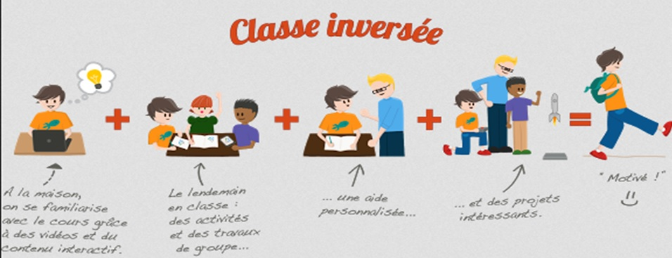
QU’EST-CE QUE LA CLASSE INVERSEE ?
Notes:
Enlever les com

Slide 4
ETUDE MENEE EN CLASSE DE 5ème

Slide 5
LIEUX DE L’ETUDE
 | COLLEGE COUSTEAU à ROGNAC | COLLEGE HONORE DAUMIER à MARTIGUES | COLLEGE BRASSENS - MARIGNANE | COLLEGE LOUIS LE PRINCE - LA FARE LES OLIVIERS
NIVEAU | 5e
EFFECTIF ELEVES | 28 | 27 | 25 | 27
PROFIL | Hétérogène
TYPOLOGIE CSP (Catégorie Socio-Pro) | 4/4 | 4/4 | 3/4 | 4/4
Notes:
Typologie à revoir ????

Slide 6
ORGANISATION DE L’ETUDE
Une même séance abordée de manière différente :
Des élèves en classe inversée
Des élèves en classe traditionnelle
Pour évaluer cette étude, un questionnaire anonyme a été remis à chaque élève ayant travaillé en classe inversée.
(Résultats présentés plus loin)

Slide 7
ETUDE
En classe traditionnelle
En classe :
Cours traditionnel par le professeur
L’élève complète la fiche activité.
Bilan des connaissances

Slide 8
ETUDE
En classe traditionnelle
En classe :
Cours traditionnel par le professeur
L’élève complète la fiche activité.
Bilan des connaissances
En classe inversée
A la maison l’élève doit :
Visionner une vidéo
Faire un compte-rendu à ramener en cours
En classe, l’élève doit :
Compléter la fiche activité
Bilan des connaissances

Slide 9
LA SEANCE
CI : Comment franchir un obstacle par une voie de passage ou de circulation ?
Connaissances abordées :
Propriétés des matériaux
Propriétés mécaniques et esthétiques d’une structure
Croquis

Slide 10
A LA MAISON
Visionner la Vidéo
Compléter un compte-rendu
Document de travail à compléter puis à coller sur le document élève lors de la séance :
Définition de TABLIER
Définition de PORTEE
Définition de FLEXION
Croquis de la structure d’un pont
Notes:
Ajouter à droite une capture d’écran du compte rendu élèves Revoir vidéo et actualiser documents

Slide 11
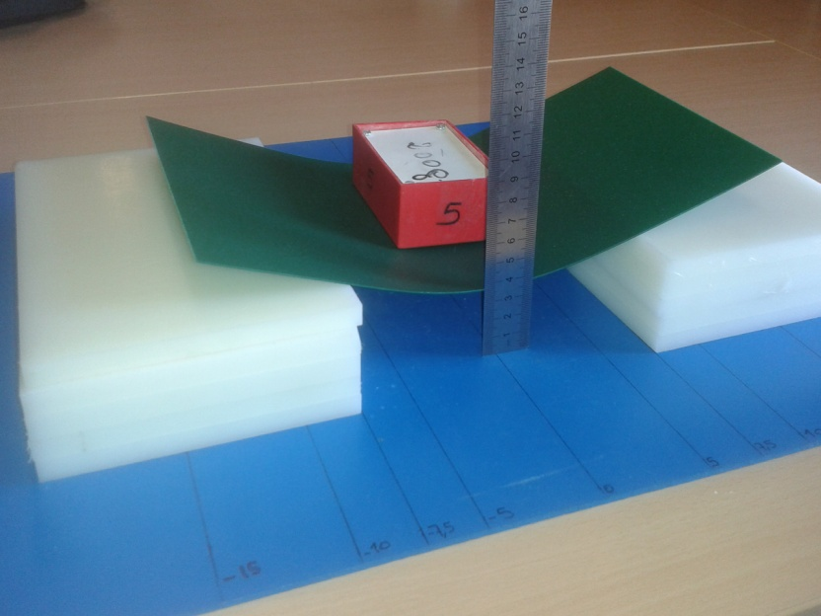
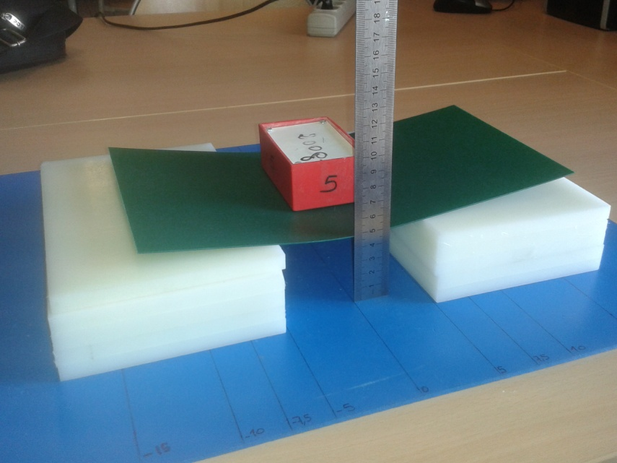
ACTIVITES EN CLASSE
CALCULS DE FLECHES EN FONCTION DE LA CHARGE SUR LE TABLIER
CALCULS DE FLECHES EN FONCTION DE LA VARIATION DE PORTEE
REALISATION DE GRAPHIQUES

Slide 12
ANALYSE DES QUESTIONNAIRES COMPLETES PAR LES ELEVES

Slide 13
1. Avez-vous visionné la vidéo ?

Slide 14
2. Si oui, combien de fois l’avez-vous visionnée ?
37,5 %
23,5%
9 %

Slide 15
3. Avez-vous compris la vidéo ?
96 %

Slide 16
4. Avez-vous fait la fiche « compte rendu » ?
95 %
100 %

Slide 17
5. Avez-vous rencontré des problèmes?
62,5 %
37,5 %
100 %

Slide 18
Problèmes rencontrés par les élèves
Problème de connexion sur Chamilo
Pas d'ordinateur
Pas pu télécharger la vidéo
Pas pu lancer la vidéo

Slide 19
BILAN DE L’ETUDE

Slide 20
Point de vue de l’élève
AVANTAGES : L’élève peut visualiser plusieurs fois la vidéo sans se préoccuper du regard des autres pour apprendre à son rythme.

Slide 21
Point de vue de l’élève
AVANTAGES : L’élève peut visualiser plusieurs fois la vidéo sans se préoccuper du regard des autres pour apprendre à son rythme. L’élève peut partager à la maison son intérêt pour la discipline et son travail avec ses proches.

Slide 22
Point de vue de l’élève
AVANTAGES : L’élève peut visualiser plusieurs fois la vidéo sans se préoccuper du regard des autres pour apprendre à son rythme. L’élève peut partager à la maison son intérêt pour la discipline et son travail avec ses proches. Gain d’autonomie pendant la séance.

Slide 23
Point de vue de l’élève
AVANTAGES : L’élève peut visualiser plusieurs fois la vidéo sans se préoccuper du regard des autres pour apprendre à son rythme. L’élève peut partager à la maison son intérêt pour la discipline et son travail avec ses proches. Gain d’autonomie pendant la séance. Gain de temps sur le cours ➔ Si besoin l’élève peut bénéficier d’une aide plus personnalisée en classe.

Slide 24
Point de vue de l’élève
AVANTAGES : Possibilité de faire des recherches supplémentaires à la maison sur des notions non-comprises.

Slide 25
Point de vue de l’élève
AVANTAGES : Possibilité de faire des recherches supplémentaires à la maison sur des notions non-comprises. L’utilisation de la vidéo est plus « attractive » qu’un cours traditionnel.

Slide 26
Point de vue de l’élève
AVANTAGES : Possibilité de faire des recherches supplémentaires à la maison sur des notions non-comprises. L’utilisation de la vidéo est plus « attractive » qu’un cours traditionnel. Possibilité de visionner la vidéo sur différents supports (Smartphones, tablettes,…).

Slide 27
Point de vue de l’élève
AVANTAGES : Possibilité de faire des recherches supplémentaires à la maison sur des notions non-comprises. L’utilisation de la vidéo est plus « attractive » qu’un cours traditionnel. Possibilité de visionner la vidéo sur différents supports (Smartphones, tablettes,…). Possibilité de rester à jour en cas d’absence.

Slide 28
Point de vue de l’élève
INCONVENIENTS (Problèmes rencontrés) : Accès à Internet impossible à domicile (donc penser à une clef usb).

Slide 29
Point de vue de l’élève
INCONVENIENTS (Problèmes rencontrés) : Accès à Internet impossible à domicile (donc penser à une clef usb). Vidéo parfois trop lourde à télécharger.

Slide 30
Point de vue de l’élève
INCONVENIENTS (Problèmes rencontrés) : Accès à Internet impossible à domicile (donc penser à une clef usb). Vidéo parfois trop lourde à télécharger. Sentiment de lassitude pour les élèves si l’usage de cette méthode est trop répétée.

Slide 31
Point de vue du professeur
AVANTAGES : Gain de temps sur la mise en route du cours.

Slide 32
Point de vue du professeur
AVANTAGES : Gain de temps sur la mise en route du cours. Meilleure compréhension des notions abordées.

Slide 33
Point de vue du professeur
AVANTAGES : Gain de temps sur la mise en route du cours. Meilleure compréhension des notions abordées. Multiplication des stratégies d’apprentissage.

Slide 34
Point de vue du professeur
AVANTAGES : Gain de temps sur la mise en route du cours. Meilleure compréhension des notions abordées. Multiplication des stratégies d’apprentissage. Optimisation des outils numériques à disposition (Chamilo, Cahier de texte, Site du collège, Clef usb).

Slide 35
Point de vue du professeur
AVANTAGES : Gain de temps sur la mise en route du cours. Meilleure compréhension des notions abordées. Multiplication des stratégies d’apprentissage. Optimisation des outils numériques à disposition (Chamilo, Cahier de texte, Site du collège, Clef usb). Valorisation de la discipline auprès des parents.

Slide 36
Point de vue du professeur
INCONVENIENTS (Problèmes rencontrés) : Chronophage sur la réalisation des premières vidéos.

Slide 37
Point de vue du professeur
INCONVENIENTS (Problèmes rencontrés) : Chronophage sur la réalisation des premières vidéos. Nécessite une maîtrise des différents logiciels de montage vidéo.

Slide 38
Point de vue du professeur
INCONVENIENTS (Problèmes rencontrés) : Chronophage sur la réalisation des premières vidéos. Nécessite une maîtrise des différents logiciels de montage vidéo. Equipement informatique adéquat pour la création de vidéos.

Slide 39
Point de vue du professeur
INCONVENIENTS (Problèmes rencontrés) : Chronophage sur la réalisation des premières vidéos. Nécessite une maîtrise des différents logiciels de montage vidéo. Equipement informatique adéquat pour la création de vidéos. Le poids de la vidéo (- de 5Mo) pour la diffusion.

Slide 40
Point de vue du professeur
CONSEILS : Vidéo concise, sans superflu et de bonne qualité.

Slide 41
Point de vue du professeur
CONSEILS : Vidéo concise, sans superflu et de bonne qualité. Anticipation : Donner la vidéo 2 semaines avant l’activité.

Slide 42
Point de vue du professeur
CONSEILS : Vidéo concise, sans superflu et de bonne qualité. Anticipation : Donner la vidéo 2 semaines avant l’activité. Vérifier le débit de la connexion internet.

Slide 43
Point de vue du professeur
CONSEILS : Vidéo concise, sans superflu et de bonne qualité. Anticipation : Donner la vidéo 2 semaines avant l’activité. Vérifier le débit de la connexion internet. Mutualisation des vidéos sur le site académique techno.

Slide 44
Point de vue du professeur
CONSEILS : Vidéo concise, sans superflu et de bonne qualité. Anticipation : Donner la vidéo 2 semaines avant l’activité. Vérifier le débit de la connexion internet. Mutualisation des vidéos sur le site académique techno. Ne pas généraliser la classe inversée et ne l’utiliser que ponctuellement dans l’année.

Slide 45
AUTRES SUPPORTS NUMERIQUES PROPOSES
Vidéo 1 : Chaîne d’énergie et chaîne d’information (Niveau 4ème)
Vidéo 2 : Comment modifier mécaniquement la vitesse d'un moteur électrique (Niveau 3ème)
Vidéo 3 : Le Façonnage par enlèvement de matière (tous Niveaux)
Serious Game : Construis ta cité (Niveau 5ème)

Slide 46
LIMITES DE L’ETUDE
Etude à mener dans des collèges difficiles.
Tester cette méthode sur plus de séquences et plus de niveaux.
Mieux mesurer l’écart entre des travaux réalisés dans le cadre de la classe inversée et ceux réalisés en classe traditionnelle.

